Slide 1
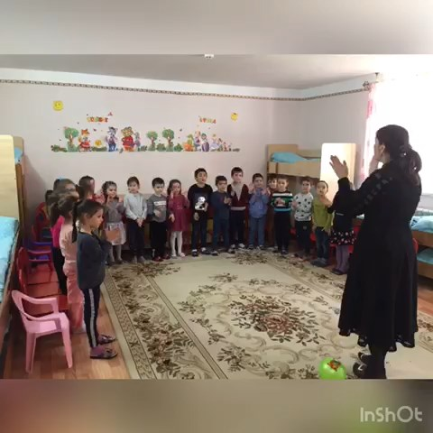
Дополнительные образовательные услуги Английский язык Руководитель Зарипат Магомедовна. Воспитанников – 30.

Slide 2
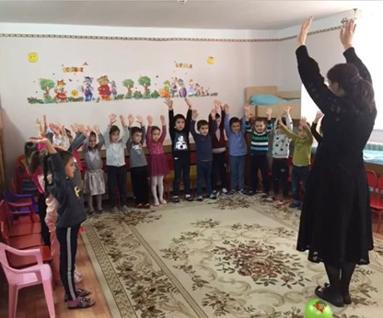
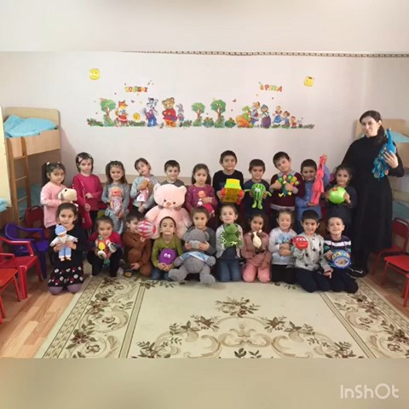

Slide 3
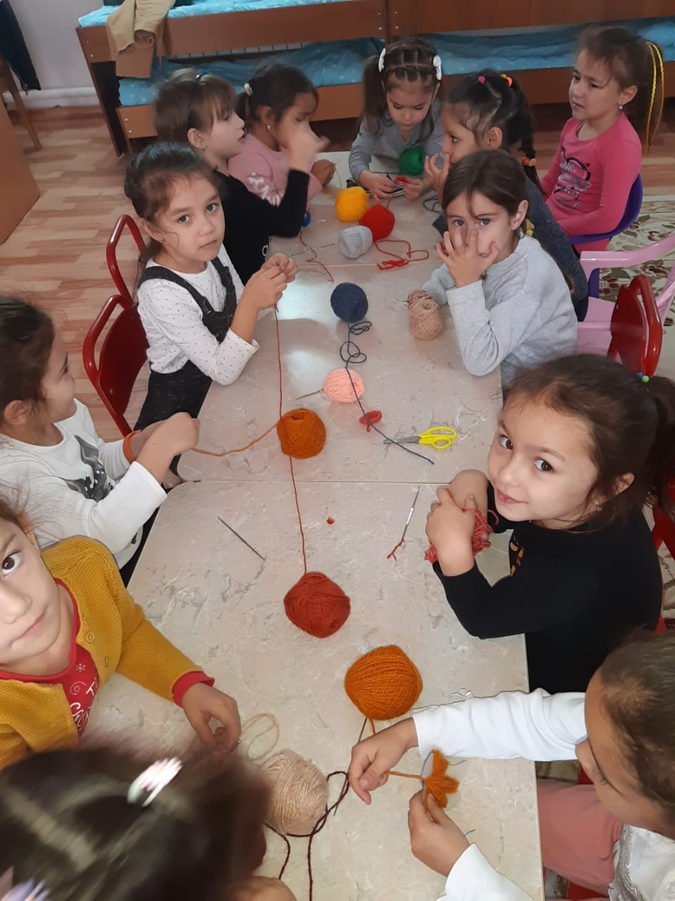
Дополнительные образовательные услуги Вязание Руководитель Джамиля Абакаровна воспитанников – 30.

Slide 4
